Slide 1
Strateginen kumppanuus ja omistajaohjaus ammatillisessa koulutuksessa (OMA2)
Luksian työpaja
Toivonkatu 4, Lohja 24.9.2024

Slide 2
Hankkeen esittely

Slide 3





Verkoston tuki osallistujille
Tilannekuva-analyysi
Verkostoseminaarit
Organisaatio- ja aluekohtaista analyysi- ja vertailutietoa
Vuosittaiset ammatillisen ja poliittisen johdon seminaarit
Organisaation oma kehittäminen
Pyöreä pöytä
Järjestäjäkohtaiset työpajat yhteensä 4kpl
Yhdyshenkilöiden pyöreän pöydän tilaisuudet lukukausittain
OMAT?

Slide 4
Koko verkostohankkeen aikataulu
2024 | 2025 | 2026
Valtakunnalliset seminaarit
Ammatillisen ja poliittisen johdon
seminaari
5.6.2024
Ammatillisen ja poliittisen johdon seminaari
Syksy 2025
Ammatillisen ja poliittisen johdon seminaari
Kevät 2026
Strategisen kumppanuuden kehittäjäverkosto (yhteyshenkilöt)
Kick-off
1.2.2024
Klo 13-16
Pyöreä pöytä 1
25.4.2024
Pyöreä pöytä 2
Syksy 2024
31.10.2024
Pyöreä pöytä 3
Kevät 2025
Pyöreä pöytä 4
Syksy 2025
Pyöreä pöytä 5
Kevät 2026
Alueellinen kehittäminen – neljä työpajaa per alue (yht. n.40-60 kpl)
Järjestäjäkohtainen työpaja 1
Järjestäjäkohtainen työpaja 2
Järjestäjäkohtainen työpaja 3
Järjestäjäkohtainen työpaja 4
Selvitys alueiden tilanteesta sekä vertailuanalyysit ja tietotuki
Omistajaohjauksen ja strategisen kumppanuuden kysely 2024
Tietotuki ja vertailut 2024 - 2026

Slide 5
Miksi OMA2-verkostohanke
Maan hallitus arvioi, että kuntien halu ja kyky ohjata ammatillisen koulutuksen järjestäjiä on vajavainen, siksi ohjaus- ja rahoitusjärjestelmän uudistus työn alla (hallituksen esitys laiksi ammatillisen koulutuksen toiminnanohjauksen kokeilusta ja ehdotus ammatillisen koulutuksen rahoituksen muuttamisesta)
TE24 ja KOTO24: työllisyysalueet, TE-palvelujen ekosysteemi, osaaminen keskeinen työkalu
Oppivelvollisuuden laajeneminen, tarve oppimisen tuelle kasvaa
Väestökehitys, pienenevät ikäluokat: palveluverkon ja järjestämisen tapojen uudistamistarve
Julkisen talouden näkymät – leikkauksia valtiolta, niukkuutta kunnilta
Toimialat, ammatit, osaamistarpeet muuttuvat – reagointia vai ennakointia vai jopa tietoista kehityksen ohjausyritystä
Oppilasaines ja opetusjärjestelyt muuttuvat: kantasuomalaiset nuoret suorittavat tutkintoja oppilaitoksissa -> kansainvälistyvä aikuisopiskelijakunta suorittaa osatutkintoja työpaikoilla opiskellen ja näyttöjä antaen

Slide 6
Alueen omat kehitysteemat
Strateginen kumppanuus
- koulutuksen painotukset
- tilat
-työllisyyspalvelut, yrityskehitys (TE), elinvoima
-sosiaalinen vastuu
- sivistyspalvelut
Omistajaohjaus
- perussopimus, yhtiöjärjestys, osakassopimus
- hallituksen ja valtuuston toiminta, nimitykset
- yhtiökokoukset
- omistajapoliittiset linjaukset, konserniohje, konsernijohdon toiminta, talousarviotavoitteet

Slide 7
Opiskelijoiden sijoittuminen, väestön ja työpaikkojen kehitysnäkymät

Slide 8
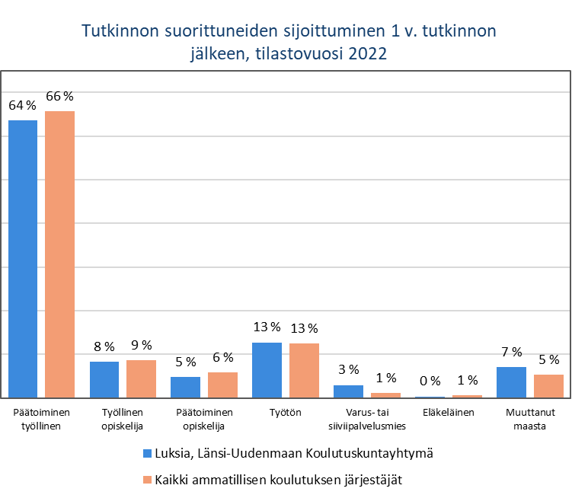
Tutkinnon suorittaneiden sijoittuminen
Työllisten osuus vuoden kuluttua valmistumisesta on Luksiassa 72 % (sis. työlliset opiskelijat).
  Osuus on hieman matalampi kuin ammatillisen koulutuksen järjestäjillä keskimäärin.
Työttömien osuus on 13 % (keskimäärin koulutuksen järjestäjillä 13 %).
Luksiasta valmistuneista 5 % aloitti muut opinnot valmistuttuaan.
Ikä
Koulutusala
Perustutkinto, ammattitutkinto, erikoisammattitutkinto

Slide 9
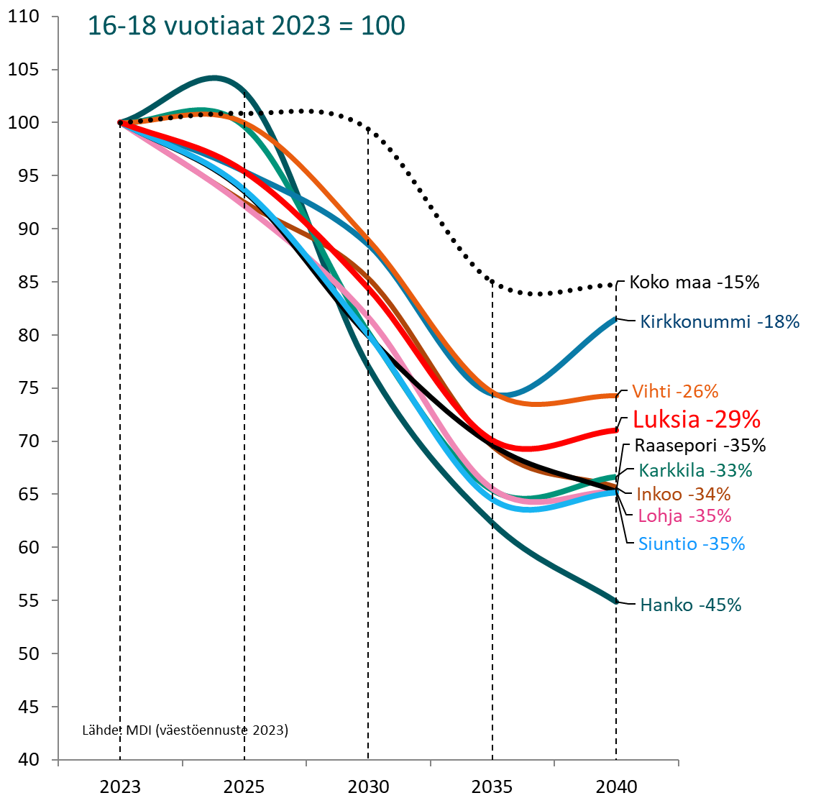
Väestöennuste Luksian alueella
16-18 –vuotiaat: -29 %
MDI:n väestöennusteen mukaan 16-18 -vuotiaiden määrä laskisi Luksian alueen kunnissa jo vuoteen 2030 mennessä noin 1 000:lla.
Määrä laskisi 2030-2035 edelleen noin 1 000:lla.
Tämän jälkeen määrä säilyisi tällä alemmalla tasolla vuoteen 2040 saakka.
Yhteensä määrä vähenisi siten lähes 2 000:lla.

Slide 10
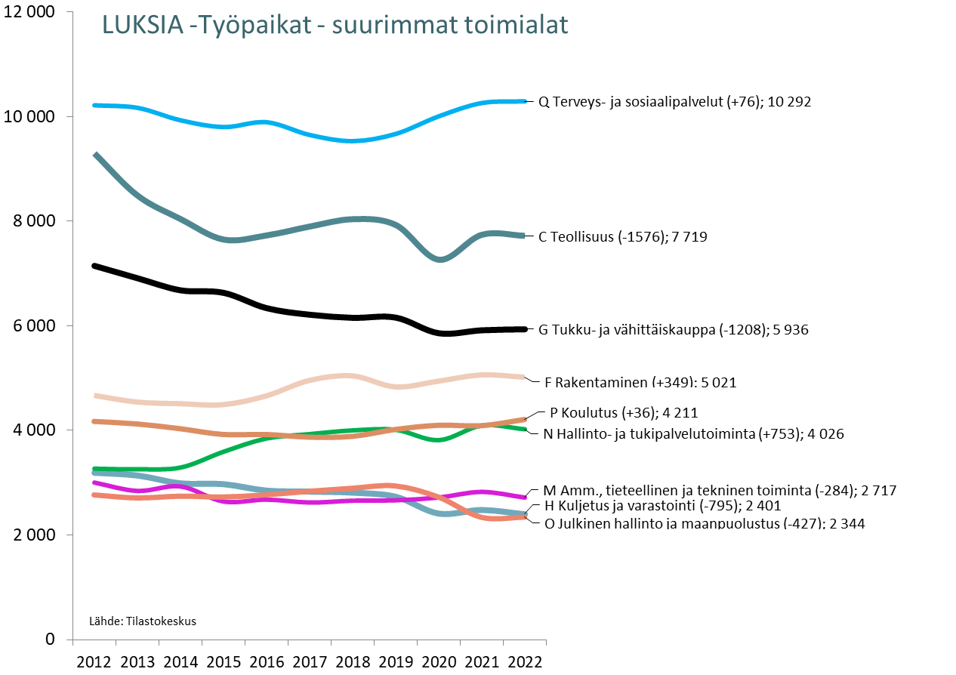
Työpaikkojen määrä on vähentynyt Luksian alueen kunnissa* noin 3 800:lla kymmenessä vuodessa.
Suurimmat toimialat
Hallinnossa ja tukipalveluissa työpaikkojen määrä on kasvanut yli 700:lla.
Rakentamisen työpaikkojen määrä on kasvanut yli 300:lla.
Terveys- ja sosiaalipalvelujen työpaikkojen määrä on kasvanut alle 100:lla.
Koulutuksessa työpaikkojen määrä ei ole juurikaan muuttunut.
Ammatillisessa, tieteellisessä ja teknisessä toiminnassa on laskua lähes 300.
  Tähän kuuluu lakiasiain- ja laskentatoimi, pääkonttorien toiminta, liikkeenjohdon konsultointi, arkkitehti- ja insinööripalvelut, tieteellinen tutkimus ja kehittäminen, mainostoiminta, muut erikoistuneet palvelut liike-elämälle ja eläinlääkintä.
Julkisen hallinnon työpaikat ovat vähentyneet yli 400:lla.
Kuljetuksen ja varastoinnin työpaikat ovat vähentyneet lähes 800:lla.
Kaupan työpaikkojen määrä on laskenut yli 1 200:lla.
Teollisuuden työpaikkojen määrä on vähentynyt yli 1 500:lla.
*Hanko, Inkoo, Karkkila, Kirkkonummi, Lohja, Raasepori, Siuntio ja Vihti

Slide 11
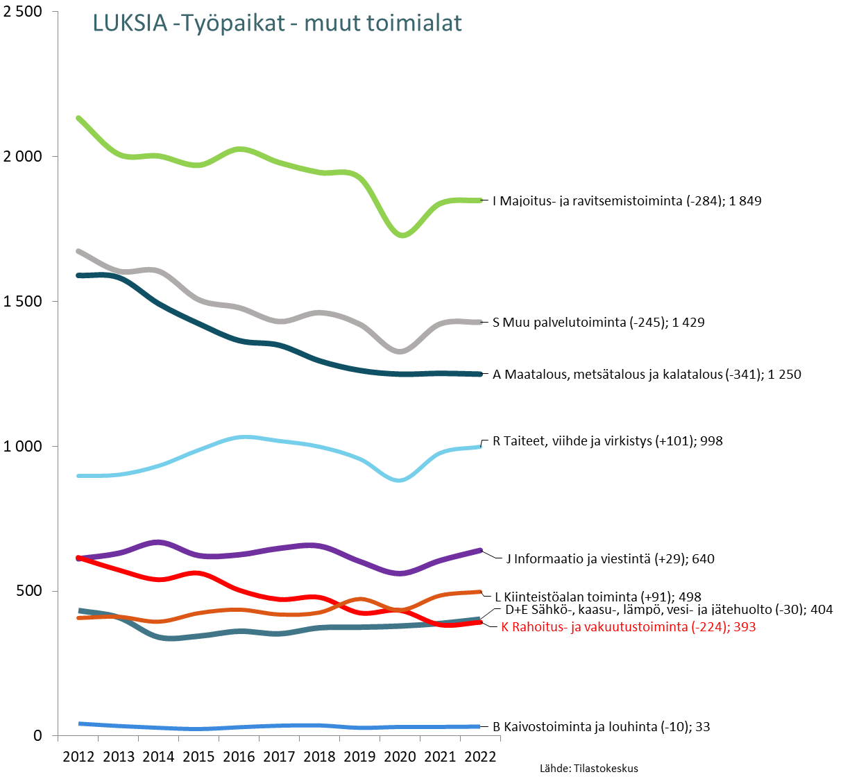
Työpaikkojen määrän muutos
Muut toimialat
Taiteen, viihteen ja virkistyksen työpaikat ovat kasvaneet noin 100:lla.
Informaation ja viestinnän työpaikkojen määrä on säilynyt jokseenkin samana.
Sähkö-, kaasu, lämpö-, vesi- ja jätehuollossa määrä on säilynyt jokseenkin samana.
Kaivostoiminnassa työpaikkoja määrä on säilynyt jokseenkin samana.
Kiinteistöalan toiminnassa on laskua lähes 100.
Rahoituksen ja vakuutuksen työpaikat ovat vähentyneet yli 200:lla.
Muussa palvelutoiminnassa on vähennystä yli 200.
  Tähän kuuluu järjestötoiminta ja joukko muualle luokittelemattomia henkilökohtaisia palveluja. Myös henkilökohtaisten ja kotitaloustavaroiden korjaus sekä tietokoneiden ja viestintävälineiden korjaus ja huolto.
Majoituksen ja ravitsemisen työpaikat ovat laskeneet lähes 300:lla.
Maataloudessa on vähennystä yli 300.

Slide 12
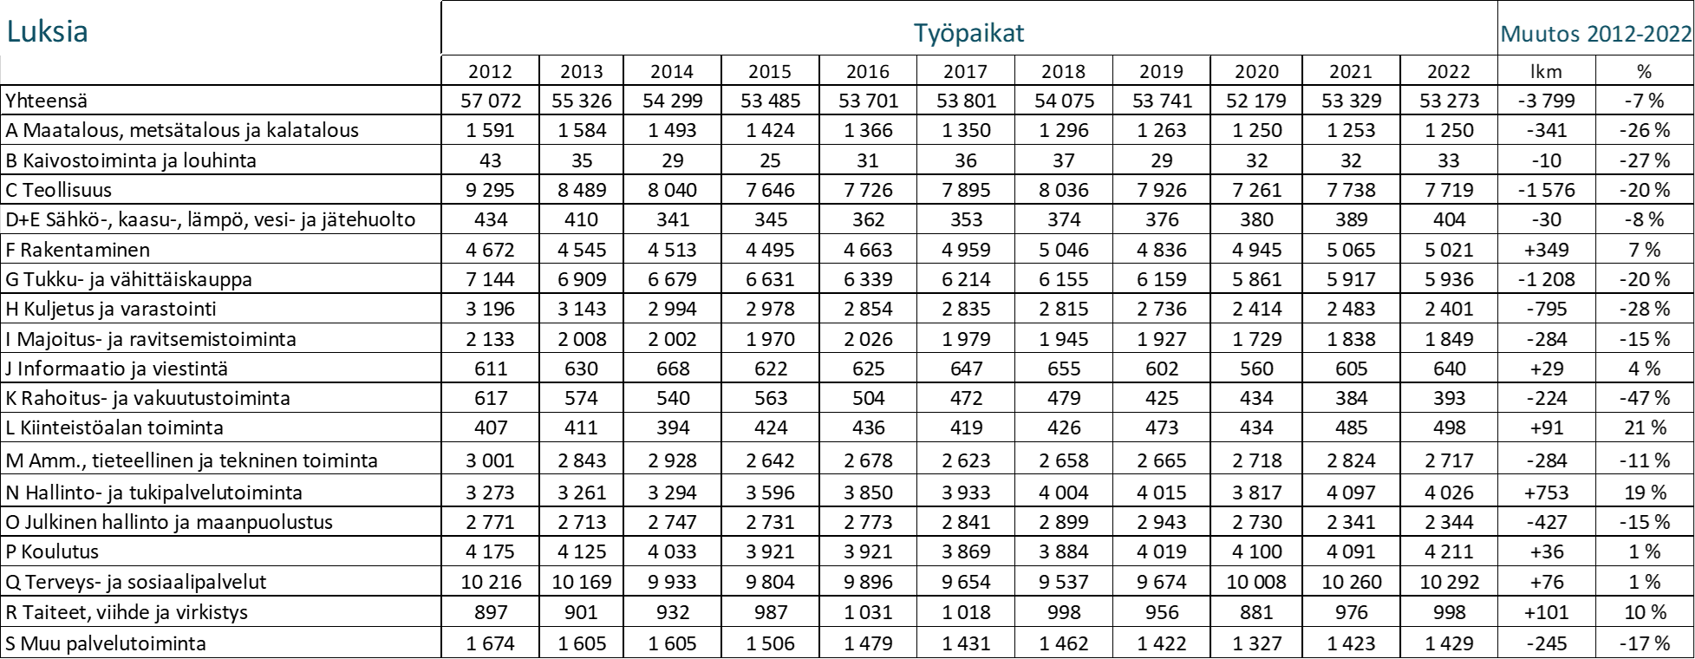

Slide 13
Ennakkokyselyn tulokset

Slide 14
Mihin Luksian OMA2-hanke keskittyy

Slide 15
Toiminnallinen kuntakonserni (kunnan toiminta) johtamisen haasteena
Johtamisessa
hallittava
hierarkia
verkostot
markkinat
Oy, Ky, Ry, Sr, Osk
Omaehtoinen tuotanto
Ostettu tuotanto
Kunnan oma organisaatio | Yksityisoikeudelliset yhteisöt | Kuntien yhteis-toimintayksiköt (49§) | Markkinat ja kolmas sektori
Bruttoyksikkö Nettoyksikkö Taseyksikkö Liikelaitos | Tytär- yhteisöt | Osakkuus-yhteisö Omistus-yhteys-yhteisö | Kunta-yhtymät (yhtymä-valtuusto- ja yhtymä-kokous-mallit) | Hankinta-sopimus Yhteinen virka Vastuu-kuntamalli (yt-elin) | Ostopalvelut, ulkoistus, yksityistäminen Palvelusetelit
Kuntastrategia
Omistajapoliittinen ohjelma, muut ohjelmat
Kunnan talousarvio ja -suunnitelma
Kilpailuttaminen ja suorahankinta, sopimusehdot ja -salkku, avustuskriteerit
Hallintosääntö
Konserniohjeet
Osakassopimus, yhtiöjärjestys, hallitus, tilintarkastus
Perus- ja yhteistoimintasopimukset
Hallintosääntö, 90 §
Hallintosääntöön tulee 31.12.2021 mennessä sisällyttää määräykset sopimusten hallinnasta sekä tiedonhallinnan järjestämisestä.
Notes:
Konserni on eri asia budjeteissa, tilinpäätöksissä ja toiminnan ohjauksessa
Kuntayhtiöitä oli (2018) 2109 kpl, mikä on 680 yritystä enemmän kuin 2010
Kuntien ja kuntayhtymien liikelaitoksia 125 (2018), mikä on 82 vähemmän kuin 2010
Kasvu 1997-2012
- lkm yli x2
Lv yli x3
Kun kunta harjoittaa markkinoilla toimivaa elinkeinotoimintaa, toiminta täytyy yhtiöittää tai antaa säätiön, yhdistyksen tai osuuskunnan hoidettavaksi (astui voimaan 2013) – ei selitä kasvua
Kuntien omistamien osakeyhtiöiden määrä on lisääntynyt yli 2 500:aan ja liikelaitoksia on jäljellä noin sata.
Osakeyhtiö on hyvin ketterä päätöksenteossa. Hallitus voidaan kutsua vaikka samana päivänä paikalle. Liikelaitoksissa isot asiat menevät valtuuston ja budjetin kautta ja johtokunta valitaan valtuustossa neljäksi vuodeksi kerrallaan. Sitä on vaikea ohjata. Yhtiöissä on omistajaohjauksen valitsemat hallituksen jäsenet, (Kummola). Tampereella suuntana on ollut se, että yhtiöiden hallituksiin nimitetään liiketoiminnan ammattilaisia kunnallispoliitikkojen sijaan. Osakeyhtiömallin suosio perustuu myös siihen, että yhtiöiden on helpompi toimia ylikunnallisesti. Yhtiöitä voidaan perustaa yhdessä sairaanhoitopiirin ja eri kuntien kanssa
Omistaja voi kilpailuttaa omaa in-house –yhtiötään (esim. Turku). Ja edellyttää, että yhtiö osallistuu muiden asiakkaiden kilpailutukseen.

Slide 16





Koulutuksen järjestäjän ja omistajakuntien strategisen kumppanuuden eri ulottuvuuksista*
Sivistys
Aluekehitys ja yritysten osaava henkilöstö
Oppivelvollisuus, opiskelijahuolto
Aikuisten perusopetus, tutkintoon valmentava koulutus
Lukiokoulutus, kaksoistutkinnot
Kansanopistotoiminta
Korkeakouluyhteistyö
Yritysten henkilöstökoulutus
Uuden henkilöstön rekrytointi Uusien yritysten houkuttelu kuntaan
Hyvinvointi ja osallisuus
Yhteistyötä ja strategisista kumppanuutta
Jäsenkuntien osaava henkilöstö
Lasten ja nuorten hyvinvointi
Nuorten työpajatoiminta
Kansalaisopistoyhteistyö
Maahanmuuttajien palvelut
Kuntien henkilöstökoulutus
Uuden henkilöstön rekrytointi
Työllistyminen
Tila- ja kiinteistökehitys
Ohjaamo
Maahanmuuttajien osaamiskeskus
TE-palvelut – työikäisten osaaminen
Yhteiskäyttötilat
Tulevaisuuden rakentaminen
*Esimerkkinä hyödynnetty KEUDAN toimintatapoja

Slide 17
Normiohjaus (järjestämislupa, ylläpitämisluvat, lainsäädäntö)
Resurssiohjaus (kannusteet, volyymit)
Vuoropuhelu, informaatio-ohjaus (tavoitteet, arviointi)
Kumppanuus-
sopimus
Yhtymävaltuusto ja –hallitus, tarkastuslautakunta
Perussopimus, hallintosääntö
kuntastrategia
omistajapoliittiset linjaukset
talousarviotavoitteet
konsernijohto, valmistelu
konserniohjeet
yhteisöedustajien valinta ja ohjeistus
- yhteisöraportti
- kuntakierrokset
Hanko
Inkoo
Karkkila
Kirkko-nummi
Lohja
Raase-pori
Siuntio
Vihti
Omistajakuntien keskinäinen yhteydenpito

Slide 18
Neuvottelumenettelyn roolit
Koulutuksen järjestäjä
Analyysi omasta toiminnasta ja strategisista tavoitteita
Ehdotus strategisista tavoitteista 4 vuodelle
Indikaattorit tavoitteiden saavuttamisen kuvaamiseen
Opetus- ja kulttuuriministeriö
Strategiakauden ammatillisen koulutuksen tavoitteet
Tilannekuva koulutuksen järjestäjän toimintaympäristöstä
Indikaattoriaineisto koulutuksen järjestäjän toiminnasta ja taloudesta
Omistajakunnat
Alueiden näkökulma tavoitteissa
Omistajien intressi (kunnat)
Kuntien elinvoimanäkökulma näkyväksi
Miten yhteensovitetaan kansalliset ja alueelliset tavoitteet?
(Ville Heinonen (OKM) 25.4.2024)

Slide 19
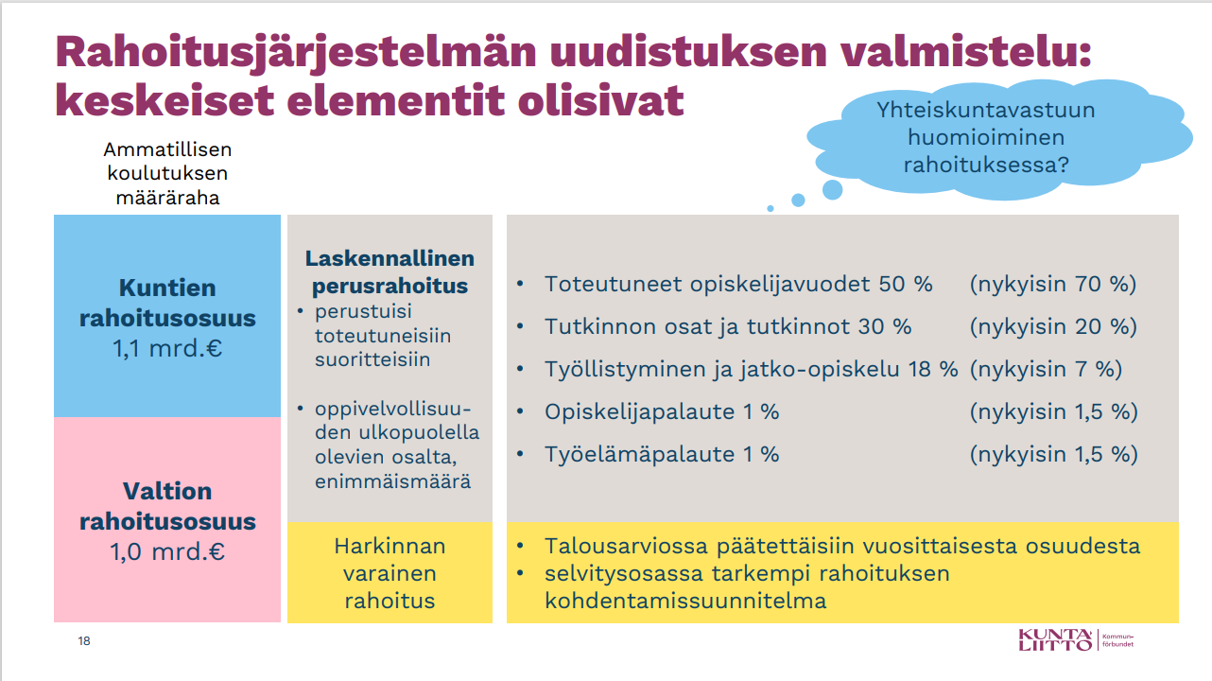

Slide 20
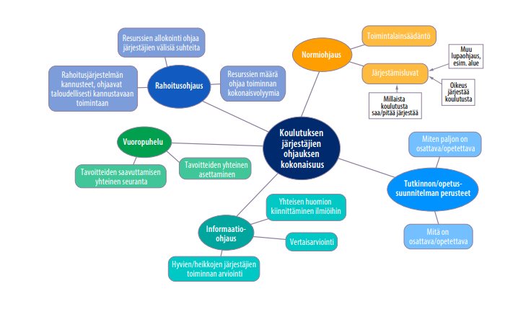
Toiminnanohjauksen kokonaisuus
Nykyisin sattumanva-raista ja organisoima-
tonta

Slide 21
Kiitos!
Markku Pyykkölä
Johtava konsultti
markku.pyykkola@fcg.fi
0500 442 761

